Slide 1
Multi Target, and cross-language voice conversion
長庚大學 資工所 劉祈宏
指導教授 呂仁園

Slide 2
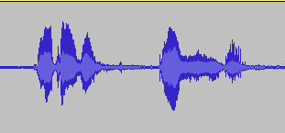
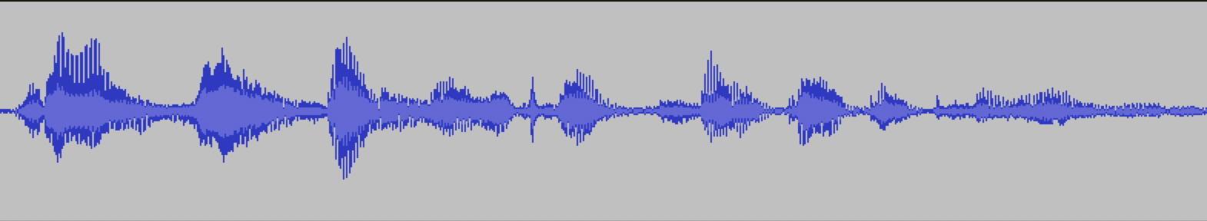
What is Voice Conversion
Speech
Speech
Voice
Conversion
d
d
T
T
What can be preserved?
內容
What is changed?
許多都可以，例如語者
Notes:
在這邊一樣的可以什麼通常我們一樣是說話者，不一樣的是語音內容

Slide 3

一個Voice Conversion 的經典案例
柯南的領結變聲器(蝶ネクタイ型変声機)
https://www.kocpc.com.tw/archives/182613

Slide 4
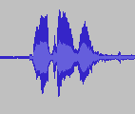
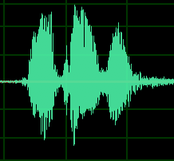
Voice Conversion 技術發展分類
with平行語料
你好
你好
source
target
without平行語料
你好
天氣不錯
Notes:
平行語料訓練方法較容易只要建立一個seq2seq model 即可
我們可能會有許多人的聲音 這些聲音可能的內容不同 音色也都不一樣 那我們有沒有可能在這上面進行轉換

Slide 5
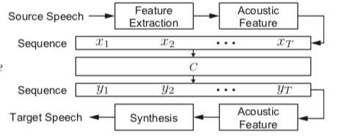
Sequence to sequence model
平行語料
Sequence-to-Sequence Voice Conversion with Similarity Metric Learned Using Generative Adversarial Networks , INTERSPEECH 2017

Slide 6
Content
Encoder
Phonetic information
…
Speaker
Encoder
Speaker information
…
Feature Disentangle
(特徵解纏)
非平行語料
Direct Transformation
(直接轉換)
Notes:
平行與料那邊加一張投影片

Slide 7
Feature Disentangle 使用對抗訓練方法
d
語者鑑別器
x
編碼器
z
語者分類器
y
x為聲譜圖，y為音素，z為Disentangled Representations(latent features)
d，語者的(latent features)
Notes:
編碼器會將資料x壓縮成一個潛在feature z，鑑別器必須根據z區分這個特徵是來自哪個領域。 而編碼器的訓練目標將會與鑑別器是相反的，以期能使鑑別器區分不出特徵是來自哪個領域。 同時分類器根據z去預測指定目標
整體架構如圖 2.4所示。 以語音辨識為例，領域可以是語 音的語者，編碼器會先將x壓縮成一個表徵z，接著這個z會同時輸入分類器以及鑑 別器。 分類器必須要根據z去預測是哪個音素，因此z之中的音素相關資訊將會 被留下;並且編碼器還必須使鑑別器分辨不出z是來自哪個語者，因此z之中的語 者相關資訊將會被去除。 如此一來，我們就能夠得到一個能夠壓縮音素相關資 訊，並且去除語者相關資訊的編碼器了

Slide 8

多目標轉換
解碼器
real/fake
$$⨁$$
語者鑑別器
編碼器
y
生成器
y
語者分類器
其中y為語者編號，⊕為個別元素相加(Elementwise Addition)。
Notes:
編碼器與解碼器結合起來是一個自編碼器的架構。 然而，我們希望模 型中的編碼器生成的語音表徵能夠不含有語者相關資訊，因此使用輔助分類器來 幫助編碼器學習不含語者資訊的表徵。 編碼器和輔助分類器會使用對抗式學習來 訓練。 同時，我們會將語者編號y也輸入解碼器，由於編碼器學習出的表徵不會 含有語者相關資訊，要能夠還原原有的語音訊號，模型就必須從解碼器中的語者資訊
如此一來，我們就能夠透過 改變輸入的語者編號來達成語音轉換
使得特征提取网络将不同domain下的数据映射到一个空间并且数据分布相近难以区分，同时加强domain分类网络对提取网络得到的特征空间下不用domain数据的分类能力

Slide 9
模型架構與訓練過程
預訓練階段:此階段如同訓練一個自編碼器。
解纏特徵學習階段:此階段會使用一個輔助分類器來幫助編碼器壓縮出不含語者資訊的特徵。
生成對抗網路階段:此階段的訓練會將編碼器以及解碼器參數固定，並且訓練平行於解碼器的一個生成器來生成解碼器的殘差訊號(Residual Signal)，進 而能夠生成較為尖銳、與真實資料較相近的輸出。

Slide 10
y
x
編碼器
解碼器
x'
預訓練階段示意圖。在這個階段視同訓練一個語音訊號的自編碼器，
但會同時在解碼器輸入語者的編號。x為語音訊號，y為語者編碼
Notes:
此階段的訓練與自編碼器大致相同，不同點在於解碼器的輸入增加了語者編號

Slide 11
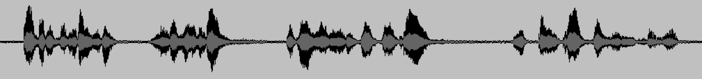
instance normalization
…
…
…
…
…
Each channel has zero mean
and unit variance
ＩＮ
…
…
…
…
…
Normalize for each
channel
Notes:
1D conv 掃過聲音訊號得到一排數值 第一次一排 第二次一排 每一小塊聲音訊號都會變成一個 vector 對這些vector的同一個dimension 計算出他的mean跟variance ，然後把mean減掉 把variance除掉
Each channel has zero mean and unit variance
等於把語者特徵去掉

Slide 12
編碼器
from torch import nn
nn.GRU(layer=1,bidr)
nn.Linear(layer=4)
nn.Linear(layer=1)
x
nn.InstanceNorm1d(layer=4)
nn.Conv1d(k=5,s=2,layer=8)
nn.Dropout(layer=4)
enc(x)
Multi-target Voice Conversion without Parallel Data by Adversarially Learning Disentangled Audio Representations,INTERSPEECH, 2018
Notes:
其中enc為編碼器，dec為解碼器，x為語音訊號的片段(Segment)，在訓練時為固定 長度，y為該語音訊號的語者編號。
其中CB-128-8為寬度最大為8的卷積組，通道 數為128;AP-2為平均合計層，並且內核寬度為2;C-a-k-s為一維卷積層，通道 數為a，內核寬度為k，步伐(Stride)為s;FC-N為個別時間點的全連接層，寬度 為N;BiGRU-N為寬度為N的雙向閘式遞迴單元;⊕為個別元素相加。
instance normalization (remove speaker information)

Slide 13
解碼器
nn.GRU(layer=1,bidr)
nn.Linear(layer=4)
nn.Linear(layer=1)
nn.InstanceNorm1d(layer=4)
x'
nn.Conv1d(k=3,layer=6)
nn.Embedding(layer=4)
enc(x)
Multi-target Voice Conversion without Parallel Data by Adversarially Learning Disentangled Audio Representations,INTERSPEECH, 2018

Slide 14
y
x'
解碼器
x
編碼器
y
語者分類器
解纏特徵學習階段示意圖。
在這個階段會引入分類器來規範化(Regularize)編碼器生成的語音特徵
Notes:
上述的訓練並不能保證編碼器學習出的表徵enc(x)不帶有語者相關資訊，這件事 很有可能降低語音轉換的成效。 因此這個階段的訓練引入了一個輔助分類器作 為enc(x)的規範化(Regularization)
透過編碼器與輔助分類器之間 的對抗式學習，編碼器會逐漸學出無語者資訊的表徵，模型就必須從解碼器的語 者嵌入向量(Speaker Embedding)中去獲取語者相關資訊

Slide 15
語者分類
x
nn.InstanceNorm1d(layer=4)
nn.Conv1d(k=3,layer=2)
nn.Dropout(layer=4)
y
nn.Conv1d(k=5,layer=6)
nn.Conv1d(k=6,layer=1)
Multi-target Voice Conversion without Parallel Data by Adversarially Learning Disentangled Audio Representations,

Slide 16

y'
解碼器
real/fake
$$⨁$$
編碼器
鑑別器
y'
生成器
y'
生成對抗網路階段。在這個階段會引入一個生成器以及一個鑑別器。透過生成器與鑑別器的交互訓練，來提升模型所生成的語音品質
Notes:
經過上述訓練之後，模型能一定程度上做到語音轉換。 然而使用自編碼減損函數 如均方差或均絕對差的語音轉換模型，常會有過度平滑的問題，造成生成的語音 模糊或是類似人造聲。 這是源自於自編碼減損函數的特性，模型會傾向於生成目 標的平均值。
另一方面，前二階段的訓練並沒有保證改變語者 編號y時會產生什麼結果，這件事會造成訓練與推論階段的不一致，可能會使轉換 的結果不好，如圖 3.6所示。 因此在這個階段的訓練，我們會引入輔助分類器的 生成對抗網路，來解決上述的問題
因此我們提出將解碼器與生 成器去連結學習的作法，大幅地使模型的學習變得穩定 [49]。 在這個階段，編碼 器和解碼器的參數將會固定，並且訓練一個平行於解碼器的生成器。 生成器的輸 入為編碼器的輸出enc(x)和一個語者編號向量y′。這部份與解碼器是相同的。 同 時，生成器的輸出將會作為殘差訊號用來個別元素相加(Elementwise Addition)到 解碼器的輸出上，這個方式可以視為透過生成器來改進原本解碼器輸出的結果。

Slide 17
鑑別器
real/fake
x
nn.Dropout2d(layer=6)
nn.Conv2d(k=1,layer=1)
Conv_classify(k=(17,4),layer=1)
nn.InstanceNorm2d(layer=6)
nn.Conv2d(k=5,s=2layer=5)
nn.Conv2d(k=(17,4),layer=1)
y'
Multi-target Voice Conversion without Parallel Data by Adversarially Learning Disentangled Audio Representations,INTERSPEECH, 2018

Slide 18
資料庫描述
VCTK Corpus
共109位語者，44257 utterances，48KHz mono 14.1GB
CGU Corpus(48KHz, mono)
台語資料：
陳豐慧老師約5小時，1.9GB，2966 utterance
林淑琪老師約５小時，1.6GB，1858 utterance
華語資料：
蔡英文總統01:13:51(42536MB)，654 utterance

Slide 19
Training 配置
Training : Testing 9:1
使用包含兩位台語老師，蔡英文總統，與VCTK Corpus 的編號225, 228, 229, 231, 240 語者

Slide 20

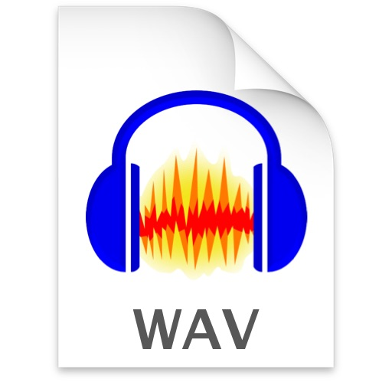


經Audacity後處理
48KHz, mono, wav files
立體聲, 44100Hz
CGU Corpus
以對話間隔
來切割成音檔
符合程式格式

Slide 21
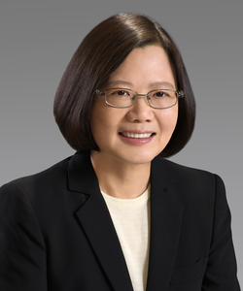


下載為mp3檔
立體聲, 44100Hz
經Audacity後處理
48KHz, mono, wav files
Dialouge de-reverb
Mouth de-click
以對話間隔
來切割成音檔
izotope rx8
wav files
符合程式格式
Notes:
在華語資料蔡英文總統的部分，我們首先在youtube收集蔡總統的語音，如元旦演講或是就職演說，這些收集完後我們對原本的音檔進行一些處理，先將該檔案處理成48KHz，mono。接著我們使用一套專業軟體將原本裡面的過多的殘響去除，去除然後我們使用audacity進行人工手動分割音檔，尋找話與話之間的間隔來斷句。

Slide 22
DEMO
https://eric4404123.github.io/voice_conversion/

